Slide 1
Ingegneria del Software
presentazione del progetto
Francesco Peluso
Gerardo Selce
Valerio Volzone
Sharon Schiavano

Slide 2
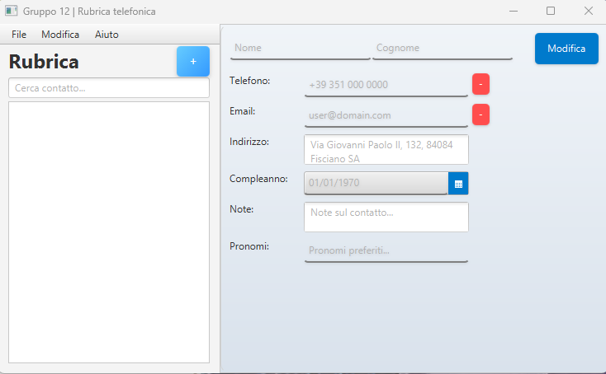
Cosa riguarda? Una Rubrica Telefonica
Il software da realizzare è una rubrica telefonica, con una interfaccia utente intuitiva e facilmente accessibile, che permette l’inserimento, la modifica e la cancellazione dei contatti. Le funzionalità richieste includono la visualizzazione in ordine alfabetico della lista dei contatti, la ricerca di un contatto attraverso parte del suo nome e/o cognome.

Slide 3
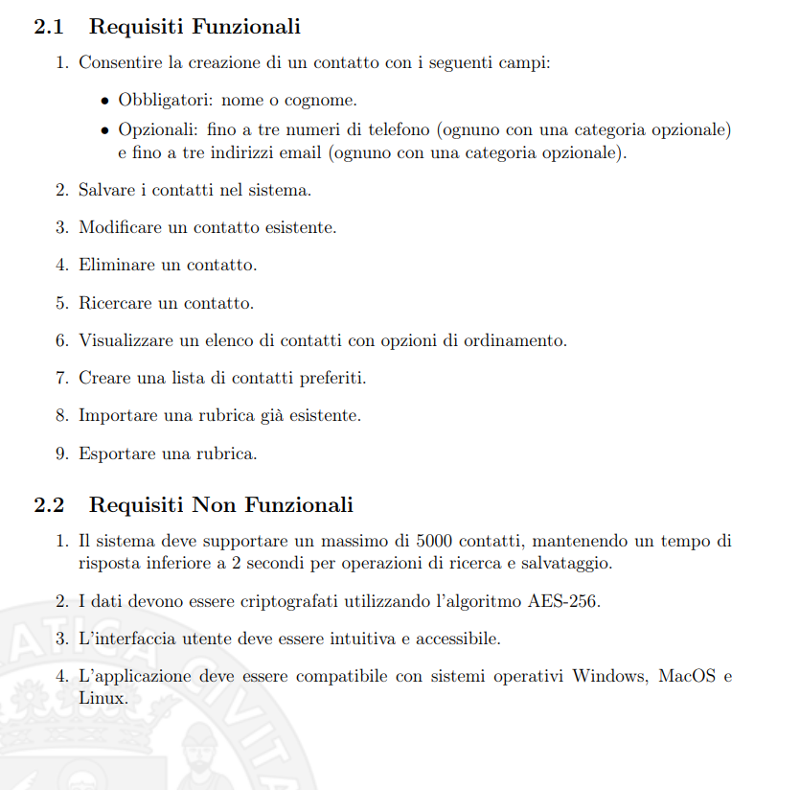
Requisiti: Funzionalità
Abbiamo iniziato elencando i requisiti richiesti esplicitamente dal testo e quelli a cui abbiamo pensato autonomamente, facendone poi un’analisi più approfondita focalizzata sul categorizzarli.

Slide 4
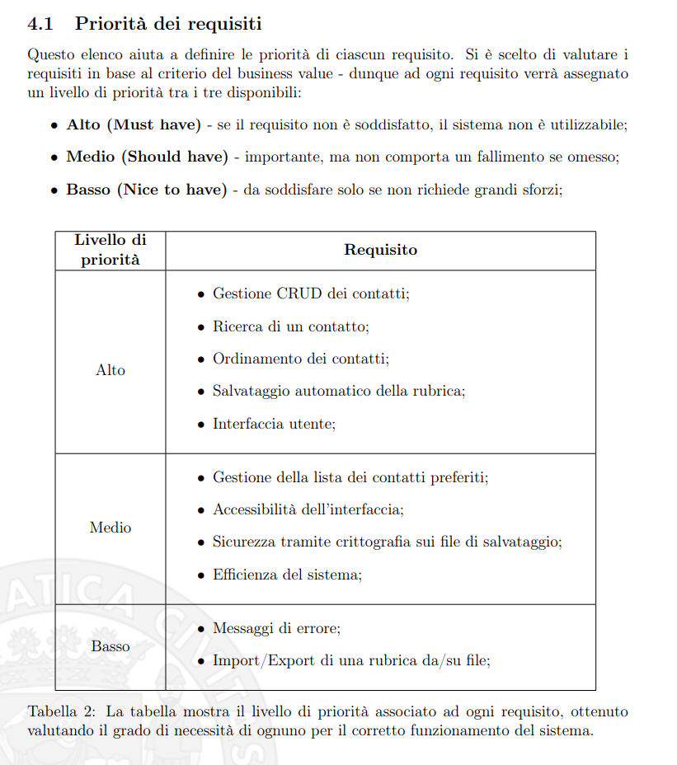
Requisiti: Priorità
Abbiamo assegnato un livello di priorità tra Alto, Medio e Basso ad ogni requisito in base a quanto ne fosse importante l’implementazione.
I requisiti di livello ALTO sono fondamentali per l’utilizzo della applicazione, quelli di livello MEDIO sono importanti mentre il livello BASSO è per i requisiti accessori.

Slide 5
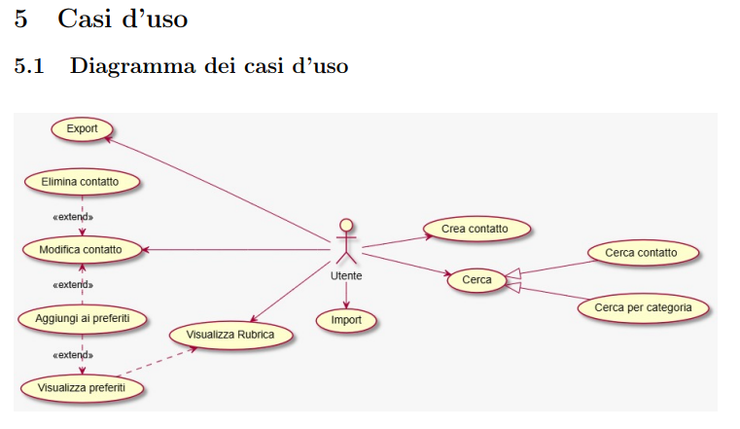
Casi D’uso
Il diagramma dei casi d’uso esplicita le varie funzionalità del sistema con gli attori che le attivano ed utilizzano. Delle operazioni si può anche capire il rapporto che queste hanno tra loro grazie al tipo di relazione che le lega.

Slide 6
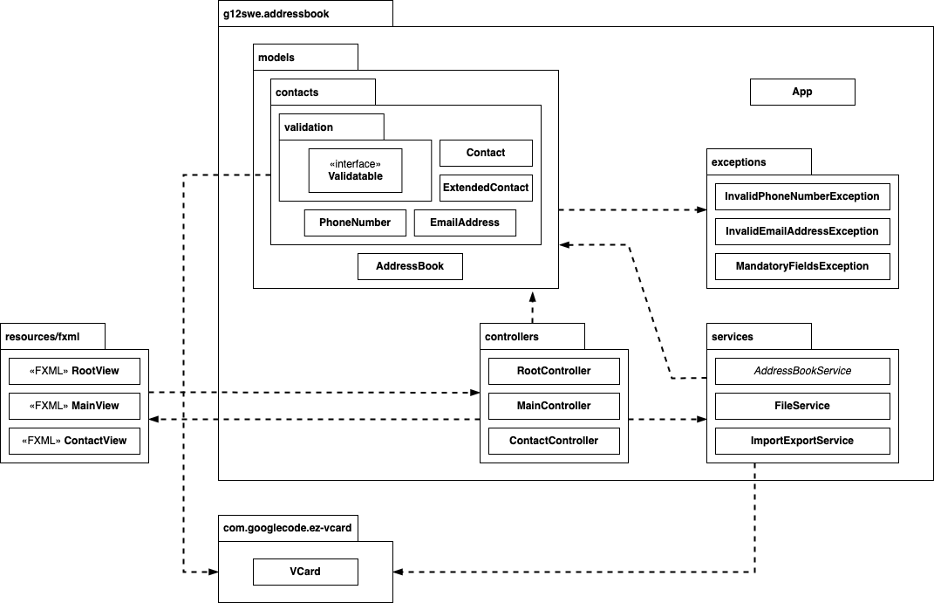
Design: Diagrammi
Il diagramma dei package descrive la struttura del progetto attraverso le macro funzioni implementate.
L’intero progetto risiede nel package “addressbook”, con diversi sotto package per le varie funzioni.
Si è scelto di assegnare ad un package “services” la gestione delle operazioni su file, al package “models” la gestione della struttura dell’elenco ed ai package “resources/xml” e “controller” rispettivamente la vista e la gestione dell’interfaccia utente.

Slide 7
Testing
Il testing è stato eseguito per verificare la funzionalità dei requisiti specificati, tenendo conto quindi di tempi di esecuzione e postcondizioni del design by contract.
Abbiamo adottato una combinazione di test di integrazione, unitari, funzionali e non funzionali. Abbiamo utilizzato JUnit per automatizzare i test unitari mentre i test di integrazione sono stati eseguiti man mano che il software venisse sviluppato e gli unit test ritornassero un esito positivo.
Un test è considerato superato quando:
• Il risultato effettivo coincide con il risultato atteso.
• Non sono emersi errori critici o comportamenti anomali.

Slide 8
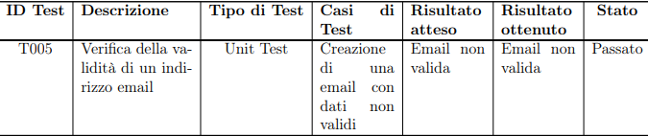
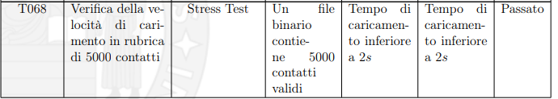
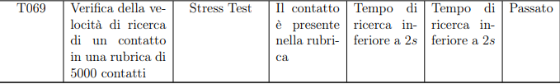
Alcuni esempi di Test

